Slide 2
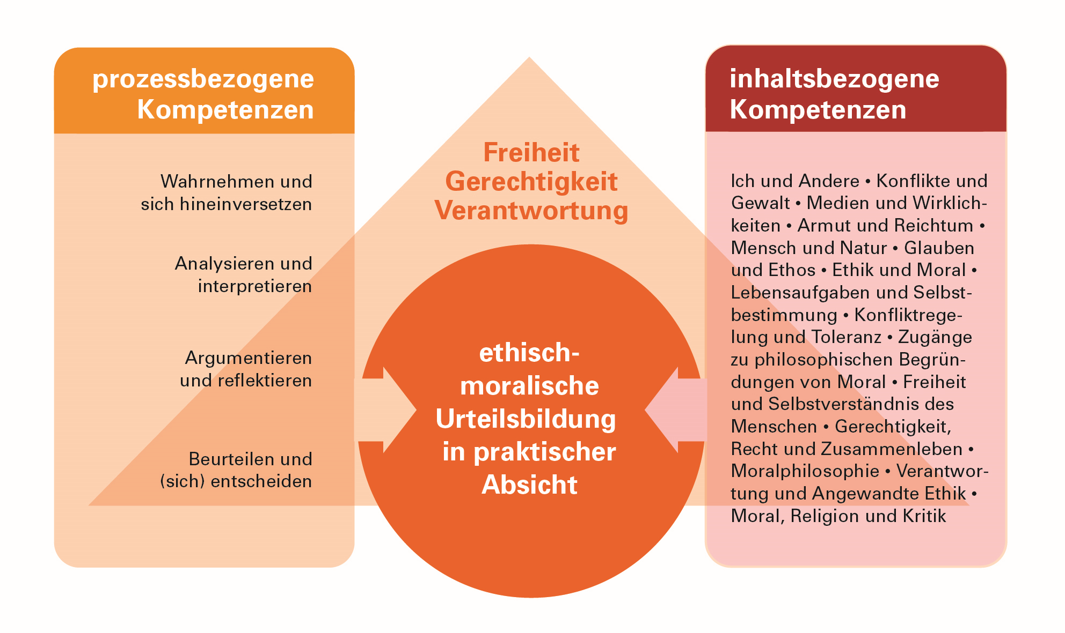

Slide 3
Prozessbezogene Kompetenzen
Progression
2.1 Wahrnehmen und sich hineinversetzen
1. ihre Wahrnehmung von Phänomenen, Sachverhalten und ethisch relevanten Situationen wiedergeben
2. ihre Wahrnehmung mit der anderer vergleichen und dabei Vormeinungen, Gewohnheiten und
Prägungen (beispielsweise personal, sozial, kulturell, religiös, ethnisch, medial) berücksichtigen und
aufzeigen
3. eigene Bedürfnisse, Interessen und Gefühle und die anderer erkennen und formulieren
4. durch Perspektivenwechsel und wechselseitigen Austausch mögliche Empfindungen und Sichtweisen Beteiligter oder Betroffener erfassen und benennen
Phänomene
Bedürfnisse, Interessen

Slide 4
5. Phänomene, Situationen oder Sachverhalte und die zugrundeliegenden Werte und mögliche
Wertekonflikte benennen und differenziert darstellen
6. in Situationen, Ereignissen oder Handlungen ethisch-moralische Fragestellungen oder Probleme
identifizieren
7. Situationen und Sachverhalte aus verschiedenen Perspektiven betrachten und beschreiben
8. unter Berücksichtigung verschiedener Perspektiven die Wirkung des eigenen Handelns und
Urteilens beschreiben
Ethische Dimension
Perspektiven

Slide 6
Inhaltsbezogene Kompetenzen
Progression von 7/8 bis 11/12 zum Thema Mensch und Natur
3.1.5.1. Verantwortung für Tiere
Die Schülerinnen und Schüler können verschiedene Arten von Beziehungen, in denen Mensch und Tier zueinander stehen, erfassen und erläutern. Sie können Gesetze zum Tierschutz wiedergeben. Sie können anthro-pozentrische und pathozentrische Argumente voneinander abgrenzen, beurteilen und Handlungsmöglich-keiten für einen verantwortungs-bewussten Umgang mit Tieren entwickeln.
3.2.4.1 Mensch und Umwelt
Die Schülerinnen und Schüler können verschiedene Einstellungen des Menschen zu Natur und Technik herausarbeiten. Sie können unterschiedliche Ansätze der Naturethik darlegen, hinsichtlich ihrer Reichweite vergleichen und sich dazu positionieren. Sie können Chancen und Risiken moderner Technologien für den Menschen und die Umwelt analysieren und erörtern. Sie können sich mit Möglichkeiten einer nachhaltigen und verantwortungsvollen Nutzung moderner Technik auseinandersetzen.
3.3.4.2 Angewandte Ethik
Die Schülerinnen und Schüler können verschiedene Bereiche der Angewandten Ethik (zum Beispiel Naturethik, Technikethik, Medizinethik, Medienethik, Wissenschaftsethik, Wirtschaftsethik) in Grundzügen charakterisieren. Sie können Chancen und Risiken in diesen Bereichen darlegen, ethisch-moralische Probleme identifizieren und Wertekonflikte herausarbeiten. Sie können zu Problemfällen der Angewandten Ethik begründet Stellung nehmen und bei der Urteilsfindung moralphilosophische und verantwortungsethische Begründungsansätze einbeziehen. Sie können Entscheidungs- oder Handlungsmöglichkeiten erarbeiten, diskutieren und begründet beurteilen.

Slide 7
Inhaltsbezogene Kompetenzen
Progression von 7/8 bis 11/12 zum Thema Mensch und Natur
Die Schülerinnen und Schüler können
(1) verschiedene Auffassungen vom Umgang mit Tieren (zum Beispiel als Haus-, Nutz- und Wildtier) herausarbeiten und dabei zugrundeliegende Interessen und Werte analysieren und diskutieren
(2) rechtliche Regelungen zum Schutz der Tiere erläutern (zum Beispiel Tierschutzgesetz, Grundgesetz)
Die Schülerinnen und Schüler können
(1) verschiedene Auffassungen von Natur erläutern und vergleichen (zum Beispiel Schöpfung, Ressource, Gegenstand der Wissenschaften)
(2) unterschiedliche Sichtweisen vom Verhältnis des Menschen zur Natur auch im Hinblick auf Aspekte von Freiheit, Gerechtigkeit und Verantwortung identifizieren (zum Beispiel Abhängigkeit, Herrschaft, Achtung), voneinander abgrenzen und im Hinblick auf Vorstellungen eines guten, gerechten und verantwortungsvollen Lebens überprüfen und diskutieren
(3) verschiedene Ansätze der Naturethik bestimmen, unterscheiden und an Beispielen erörtern (zum Beispiel anthropozentrisch, physiozentrisch)
Die Schülerinnen und Schüler können
(1) Bereiche der Angewandten Ethik (zum Beispiel Naturethik, Technikethik, Medizinethik, Medienethik, Wissenschaftsethik und Wirtschaftsethik) in ihren Grundlagen und ihrer ethischen Bedeutung beschreiben und im Zusammenhang mit Vorstellungen eines guten Lebens diskutieren (zum Beispiel bezogen auf naturethische Positionen, Nachhaltigkeit, homo faber, Würde, Information, Wahrheit, Wachstum, Gerechtigkeit)
(2) anhand von ethisch relevanten Problemfällen der Angewandten Ethik Ziele und Interessen der Beteiligten und Betroffenen herausarbeiten, vergleichen und erläutern (zum Beispiel Energieversorgung, Arbeitserleichterung, Gesundheit, Information, Fortschritt, Wachstum)

Slide 8
Inhaltsbezogene Kompetenzen
Progression von 7/8 bis 11/12 zum Thema Mensch und Natur
Die Schülerinnen und Schüler können
(3) Argumente unterscheiden und abwägen, die sich im Sinne des Tierschutzes eher auf den Nutzen für den Menschen oder das zu vermeidende Leid der Tiere stützen, und sich damit auseinandersetzen
(4) verschiedene Handlungsmöglichkeiten zum Schutz der Tiere erarbeiten und bewerten
Die Schülerinnen und Schüler können
(4) exemplarisch Chancen und Risiken moderner Techniken analysieren und diskutieren (zum Beispiel Gentechnik, Energietechnologien, Medizintechnik)
(5) Aspekte ethisch-moralischer Verantwortung des Menschen für den Schutz der Natur und den nachhaltigen Umgang mit Technik erläutern und diskutieren (zum Beispiel Ressourcen- und Mediennutzung, Biodiversität)
Die Schülerinnen und Schüler können
(3) in Problemfällen der Angewandten Ethik (zum Beispiel Klimawandel, Digitalisierung,
Entfremdung, Genetik, Selbstoptimierung) die den verschiedenen Interessen und Zielen zugrundeliegenden Werte herausarbeiten und benennen
(4) im Kontext der Angewandten Ethik relevante Werte im Hinblick auf ihren ethisch-moralischen Gehalt untersuchen, vergleichen und bewerten (zum Beispiel Naturschutz, Leben, Würde, Selbstbestimmung, Gerechtigkeit, Freiheit)

Slide 9
Inhaltsbezogene Kompetenzen
Progression von 7/8 bis 11/12 zum Thema Mensch und Natur
Die Schülerinnen und Schüler können
(5) Beurteilungsmaßstäbe der Angewandten Ethik auf Beispielfälle anwenden und überprüfen (zum Beispiel Nachhaltigkeit, Folgenabschätzung, Vorrangregeln, Berufsethos)
(6) bei der Auseinandersetzung mit Problemfällen der Angewandten Ethik mit moralphilosophischen Begründungsansätzen oder ethischen Positionen argumentieren sowie diese bei der Urteils- und Entscheidungsfindung berücksichtigen (zum Beispiel Tugendethik, Utilitarismus, Pflichtethik, verantwortungs- oder naturethische Positionen)
(7) eigene Stellungnahmen zu Entscheidungssituationen der Angewandten Ethik erarbeiten und reflektiert begründen

